Slide 1
Εφαρμογή Online Παραγγελίας και παράδοσης φαγητού
Ομάδα 1
Αρβανιτόπουλος Λέανδρος, 1072809
Σκαμαντζούρα Δήμητρα-Μαρία, 1072713

Slide 2
Ανάλυση Μικρόκοσμου
Πελάτης κάνει μία παραγγελία.
Ο πελάτης πρέπει να πληρώσει την παραγγελία στην παραδοσή της και μπορεί να την αξιολογήσει αν επιθυμεί.
Ο πελάτης έχει ιστορικό παραγγελιών που μπορεί να το αναζητήσει και έχει λίστα με αγαπημένα καταστήματα.
Κάθε κατάστημα έχει κάποια αξιολογία και ορισμένα πιάτα, αυτά τα πιάτα ανήκουν σε κάποια κατηγορία.
Κάθε παραγγελία περιέχει ένα αριθμό πιάτων από το επιλεγμένο κατάστημα.

Slide 3
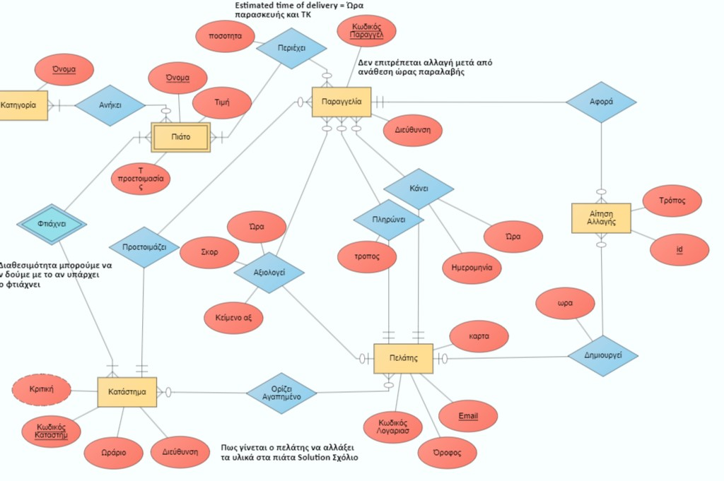
ERD Βάσης

Slide 4
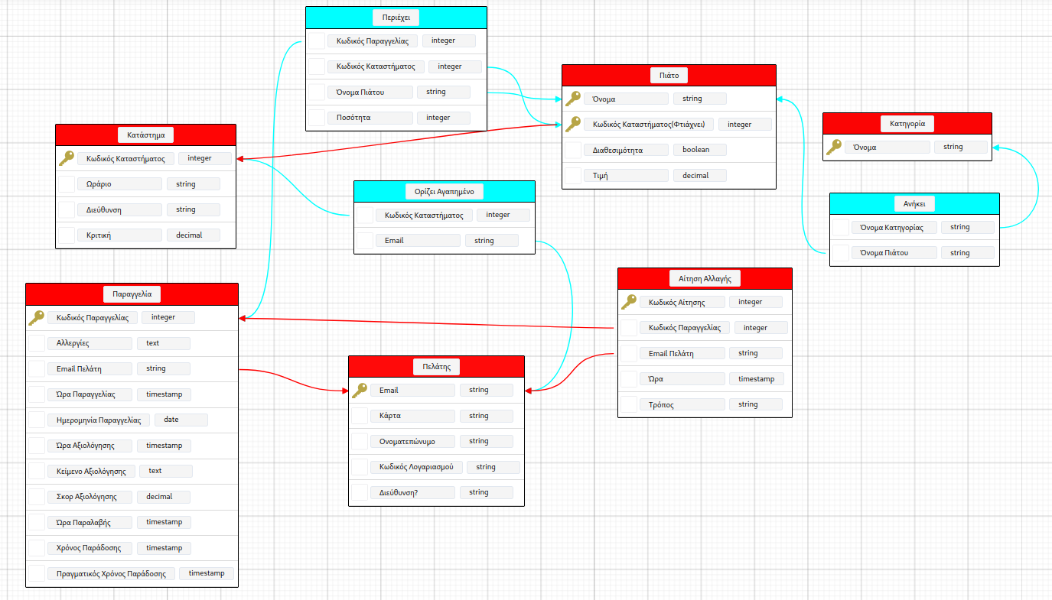
Schema Βάσης

Slide 5
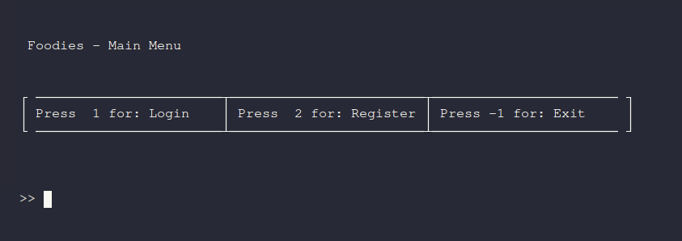
Main Menu

Slide 6
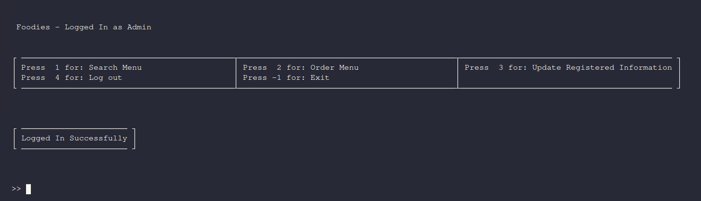
Logging In

Slide 7
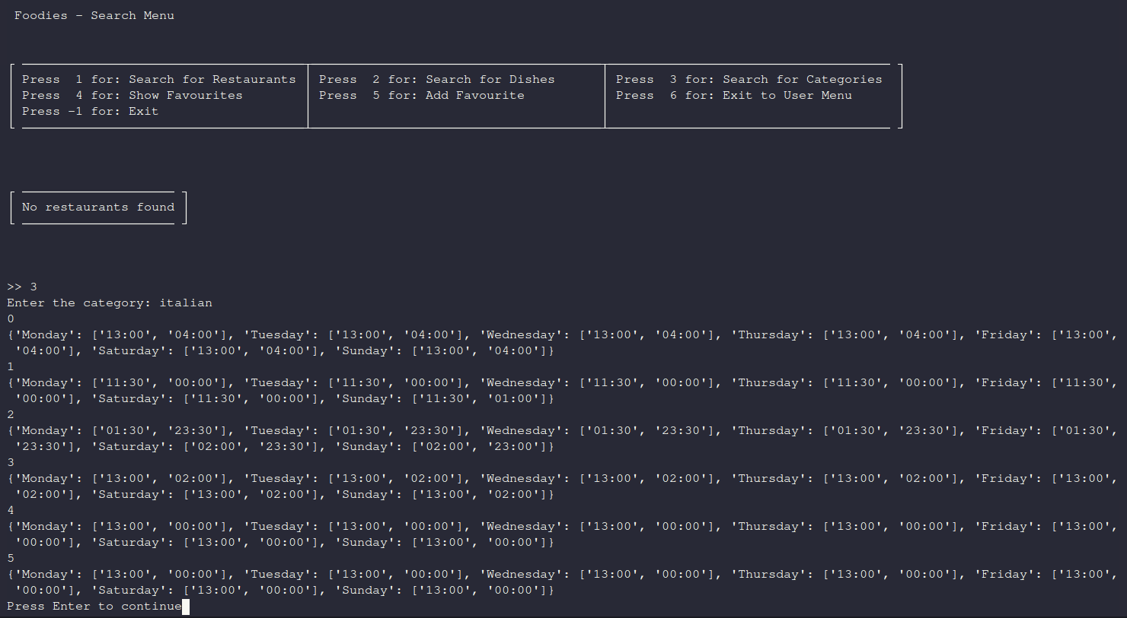
Searching by Category

